Slide 1

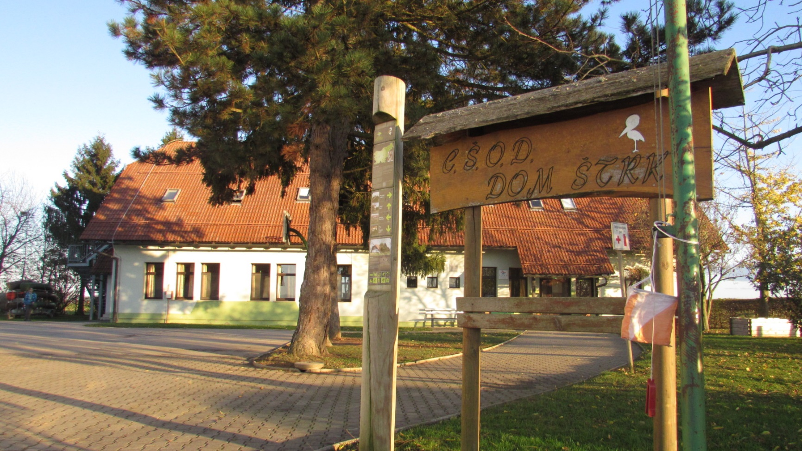

DOM ŠTRK

Slide 2
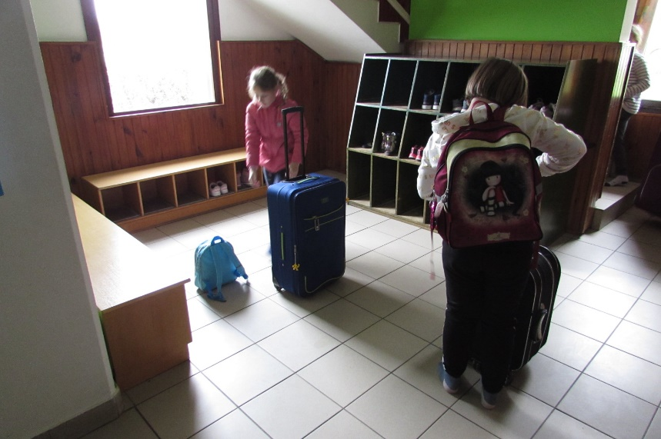
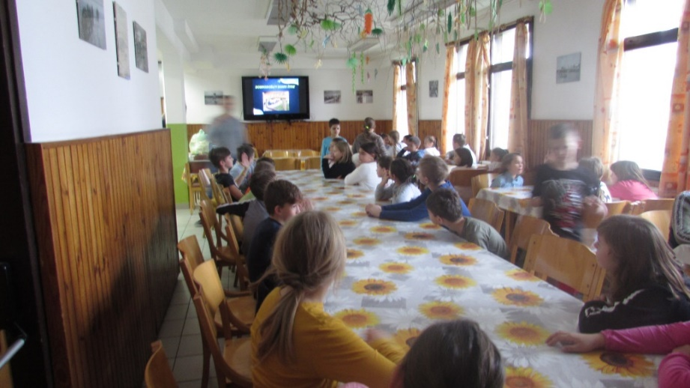
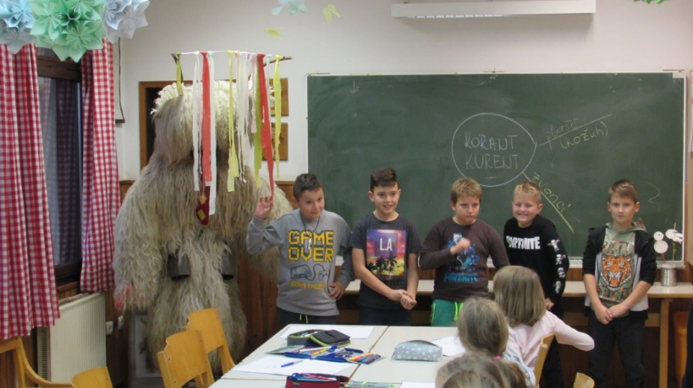
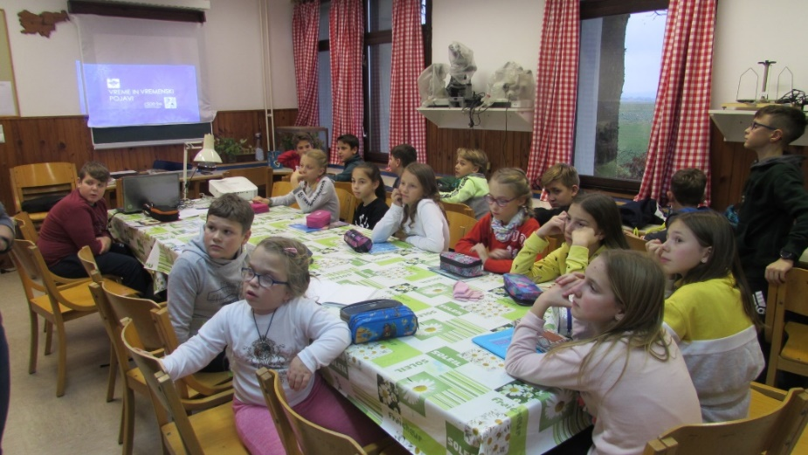
Namestitev nudimo 56 udeležencem. V spodnjem delu doma so garderoba, jedilnica in dve učilnici.

Slide 3
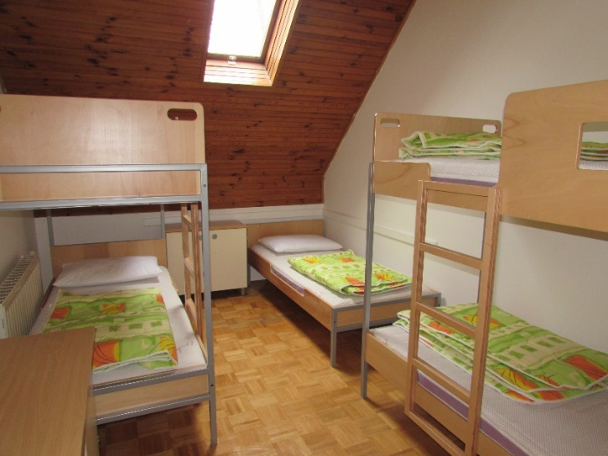
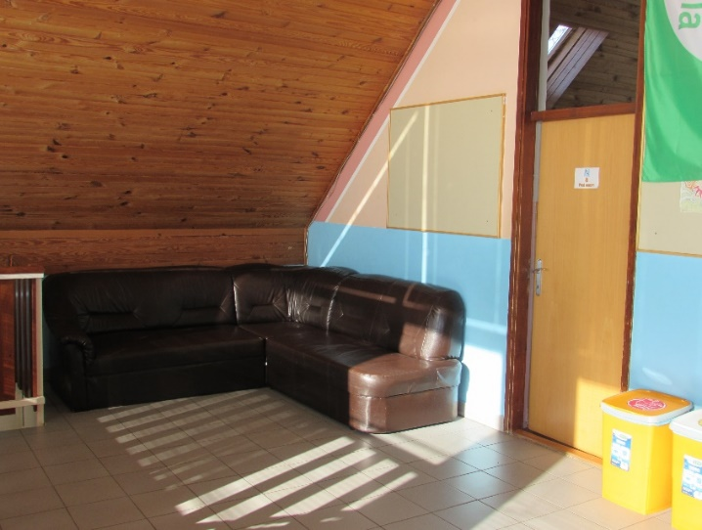
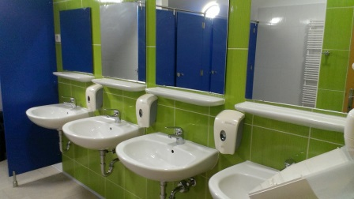
V prvem nadstropju je devet sob s po 13, 8, 5, 4, 3, 2 in 1 posteljami, 2 kopalnici in „zimski vrt“.

Slide 4
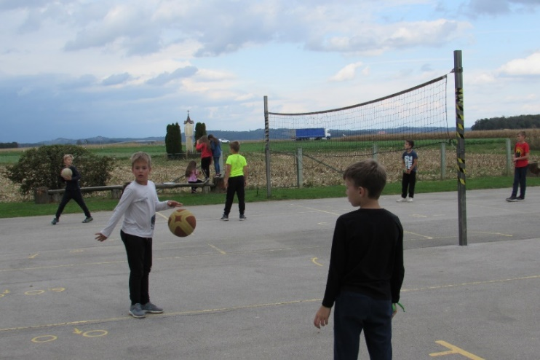
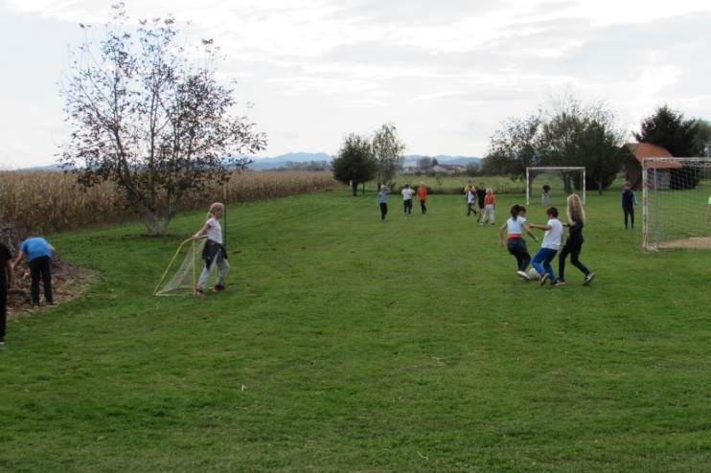
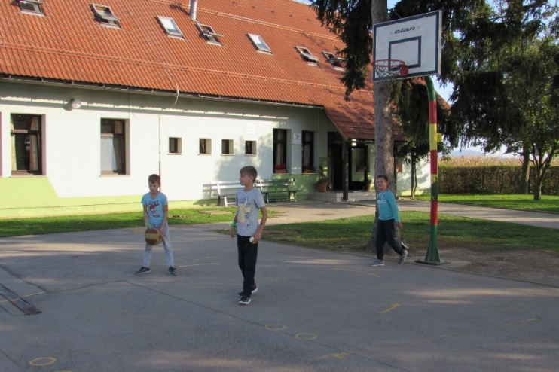
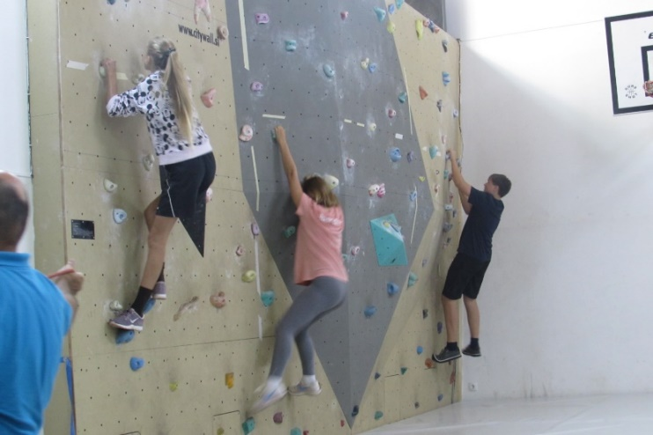
Dom obdajajo športna igrišča in telovadnica.

Slide 5
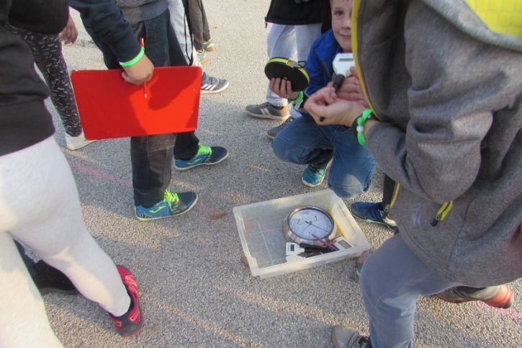
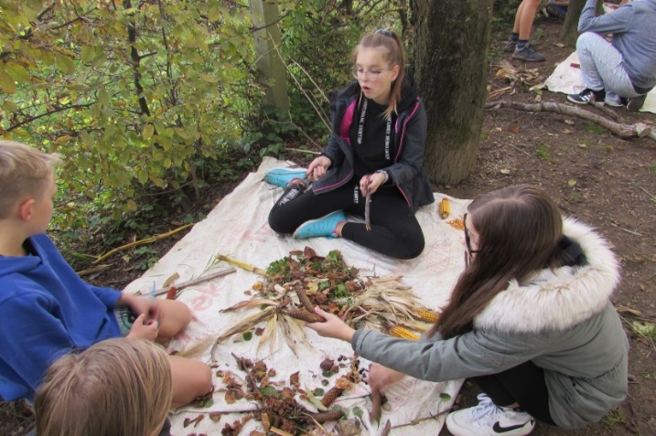
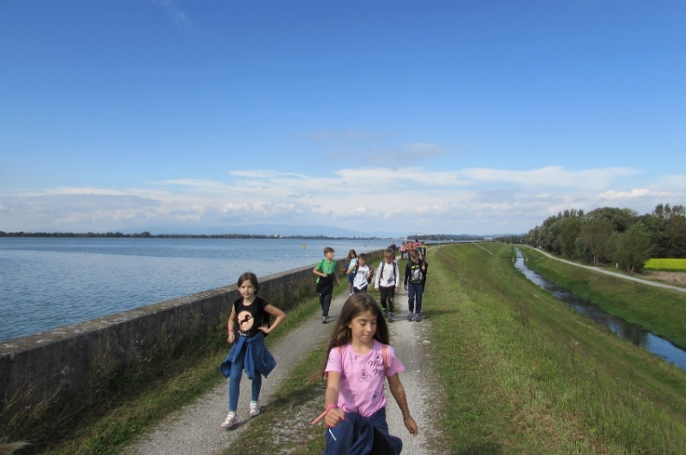
Na domu ŠTRK izvajamo naravoslovne, družboslovne in športne dejavnosti.

Slide 6
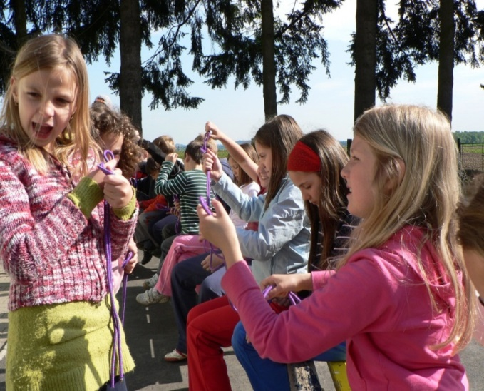
Naravoslovne dejavnosti:
Vreme in vremenski pojavi,
nižinski travnik,
potovanje po vesolju,
podnebne spremembe in jaz,
poljska učna pot,
mlaka in njena okolica,
Panonski gozd,
varstvo okolja,
skrb za zdravje v naravi,
raznovrstnost ptic Ptujskega polja.

Slide 7
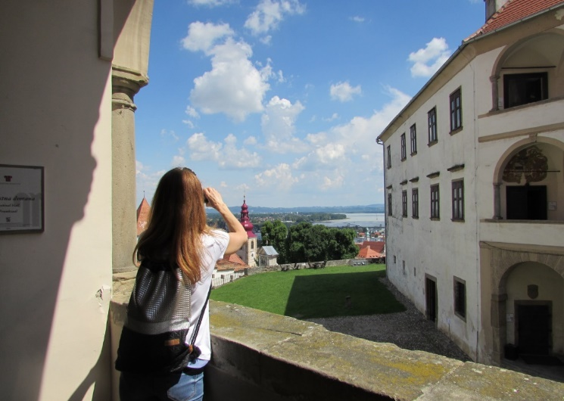
Družboslovne dejavnosti:
Kulturna in stavbna dediščina nam predstavlja, da je bilo življenje ljudi v preteklosti drugačno.
kurentova delavnica,
Ptuj skozi čas in ogled gradu,
spoznajmo ptujsko polje,
Dominkova domačija,
kaligrafija,
Tradicionalna Ptujska peka,
vodovje Ptujskega polja.

Slide 8
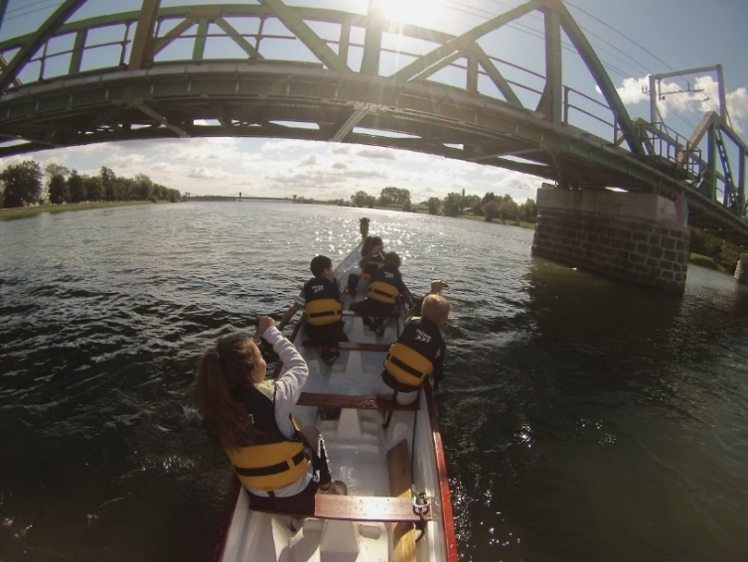
Športne dejavnosti:
Dragon boat ali kanuizem na Ptujskem jezeru ali reki Dravi,
lokostrelstvo,
športno plezanje,
nordijska hoja,
hoja in tek na smučeh,
orientacijski tek,
plavanje v Termah Ptuj,
življenje v naravi,
kolesarjenje,
priprava na kolesarski izpit.

Slide 9
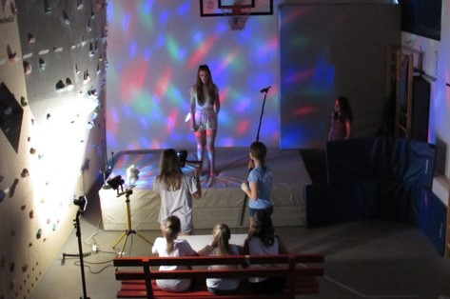
Večerna animacija in usmerjen prosti čas.
V prostem in večernem času izvajamo sprostitvene dejavnosti.
Večerni pohod, družabne in miselne igre, športne igre, cirkuške spretnosti, „pokaži kaj znaš“, kamišibaj, filmski večer ter kaligrafija.

Slide 10
Projektni in tematski tedni ter programa za nadarjene:
Voda – čudovita tekočina,
Sprehod skozi srednji vek,
Kako lahko pomagam?
Rimljan sem!
Štrkove športne dejavnosti,
Filmske delavnice,
Podjetništvo za mlade.

Slide 11
Dnevni red
7.00 – bujenje in urejanje
7.30 – jutranja telovadba
8.00 – zajtrk in pospravljanje
9.00 – dopoldanski program
13.05 – kosilo in prosti čas
15.00 – popoldanski program
18.00 – večerja
19.00 – večerni program
20.30 – priprava na počitek
22.00 – nočni počitek.

Slide 12
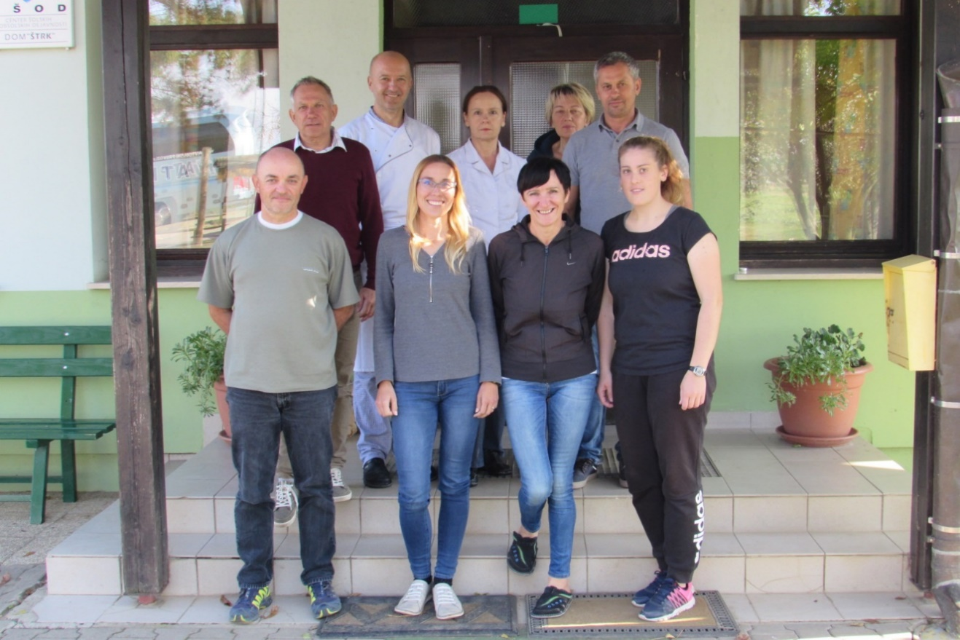
Vabimo vas – obiščite nas!

